Slide 1

Tischoffizielle
Officiels de table
Ufficiali di campo
www.swiss.basketball

Slide 2
Attenzione:
Il presente documento ha il solo scopo di illustrare le differenze tra la versione precedente della DSS e quella nuova. Non può essere utilizzato come corso di formazione per diventare valutatore ufficiale e non illustra tutte le funzionalità.

Slide 3
Due nuovi falli
A partire dalla stagione 2026/27, la FIBA ha deciso di applicare sanzioni meno severe per alcuni falli tecnici e antisportivi.
I falli tecnici sono suddivisi in due categorie:
Cat. 1: quelle che già conoscevamo. Al secondo fallo, il giocatore viene espulso dal campo.
Cat. 2: quelle fischiate perché il giocatore ha ritardato lo svolgimento della partita. In questo caso, non vi è più alcun limite.
Anche i falli antisportivi sono suddivisi in due categorie:
I falli di disturbo, per i quali non è previsto alcun limite.
I falli evidenti, che sono sempre soggetti a limite (al secondo, il giocatore viene espulso dal campo).
Si noti che un fallo tecnico di categoria 1, sommato a un fallo flagrante, comporterà sempre l’espulsione.

Slide 4
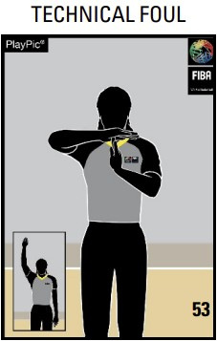
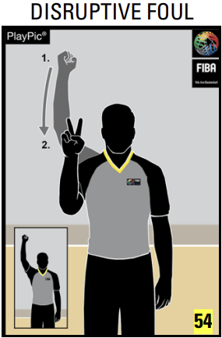
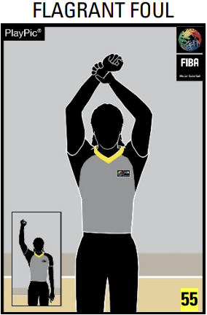
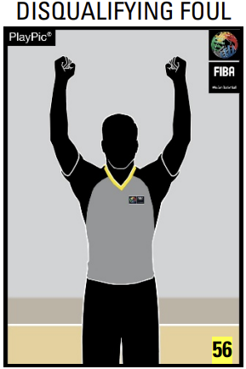
I falli speciali
Fallo tecnico
Attenzione: può essere assegnato anche all’allenatore o alla panchina. In tal caso, l’arbitro deve indicare a chi viene assegnato il fallo.
Fallo di disturbo
Fallo grave
Fallo da espulsione
Può essere assegnato anche a un membro della panchina qualora entri in campo per partecipare a una rissa (fallo per rissa)

Slide 5
Ecco alcune informazioni sul nuovo foglio di gara elettronico.

Slide 6
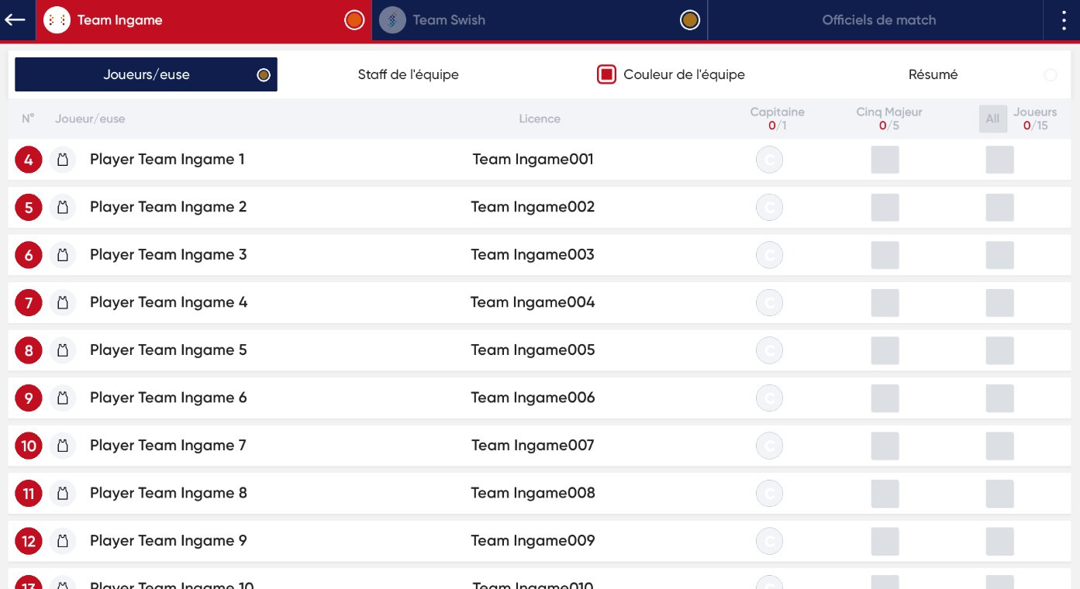
Visualizzare le squadre
Una volta scaricata la partita, è possibile fare clic sul pulsante “Inizia”. Si accede direttamente alla formazione della partita.
Torna alla selezione della partita
Arbitri e ufficiali
Scelta delle squadre
Menu
Informazioni sulle squadre

Slide 7
verificare le formazioni
Insieme agli allenatori, occorre verificare che tutti i giocatori che scenderanno in campo figurino nell’elenco, che abbiano il numero corretto e selezionarli, sia per la squadra A che per la squadra B.

Slide 8
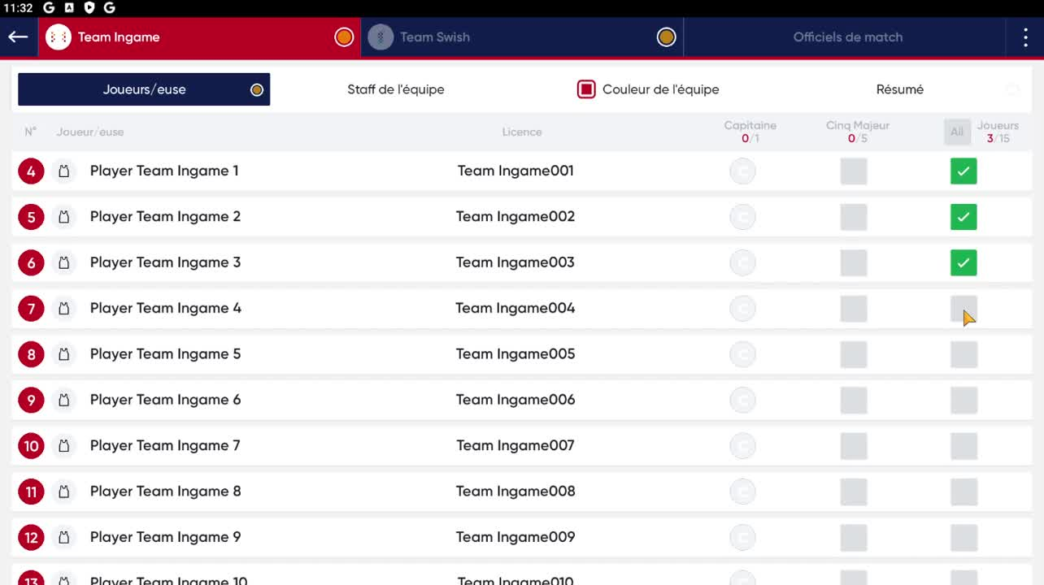
verificare le formazioni
I nomi e i cognomi sono ricavati dalle informazioni fornite dalle squadre. È fondamentale assicurarsi di selezionare correttamente le persone che saranno presenti alla partita [massimo 12 giocatori]. Si prega di prestare attenzione a non reinserire qualcuno già presente nell’elenco e di verificare attentamente che i giocatori non abbiano cambiato il numero di maglia.

Slide 9
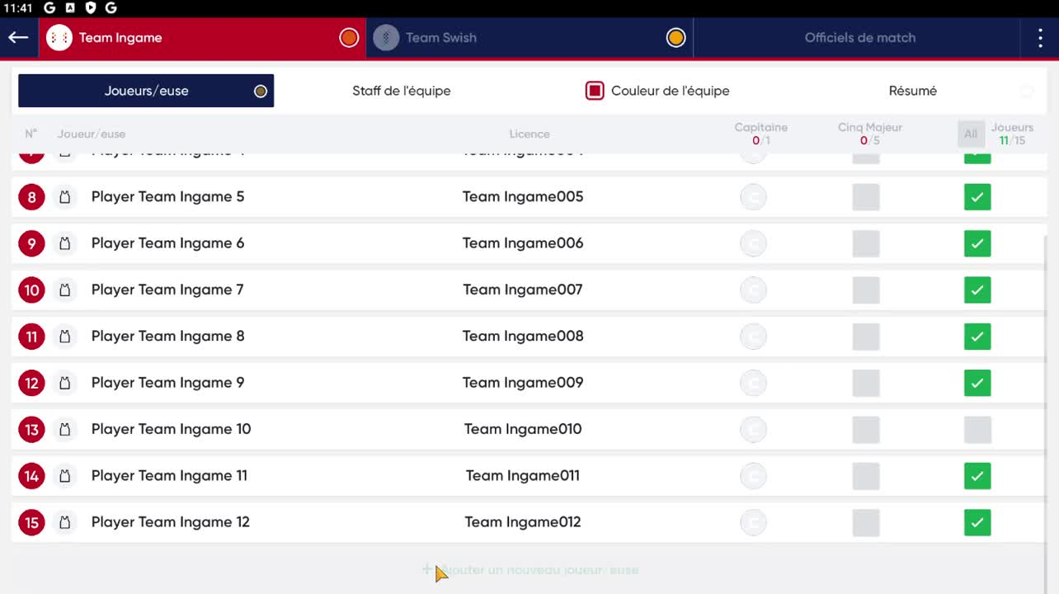
gestire le squadre
È possibile che un giocatore non figuri nell'elenco. È sufficiente aggiungerlo cliccando in fondo all'elenco.

Slide 10
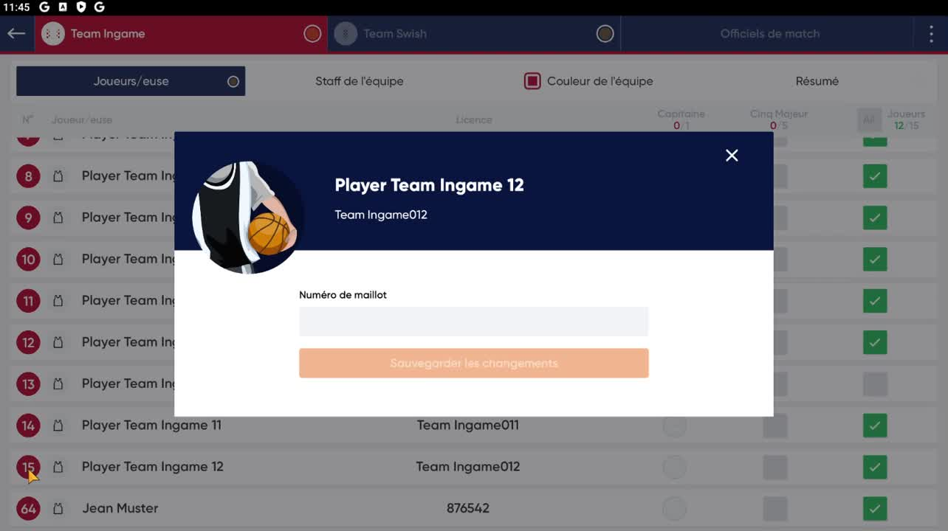
gestire le squadre
A volte è necessario modificare il numero di maglia di un giocatore. È sufficiente cliccare sul numero.

Slide 11
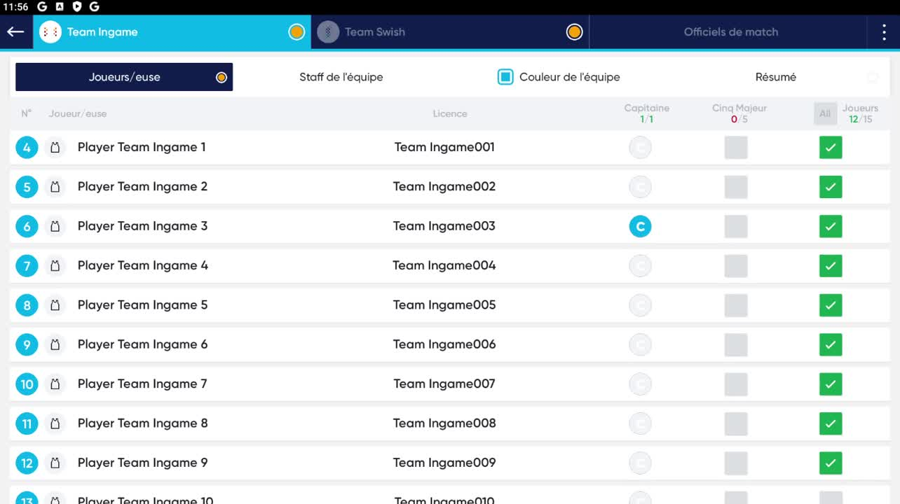
gestire le squadre
Dobbiamo inoltre indicare il capitano della squadra, semplicemente cliccando nella colonna «Capitano» sotto il giocatore corretto.

Slide 12
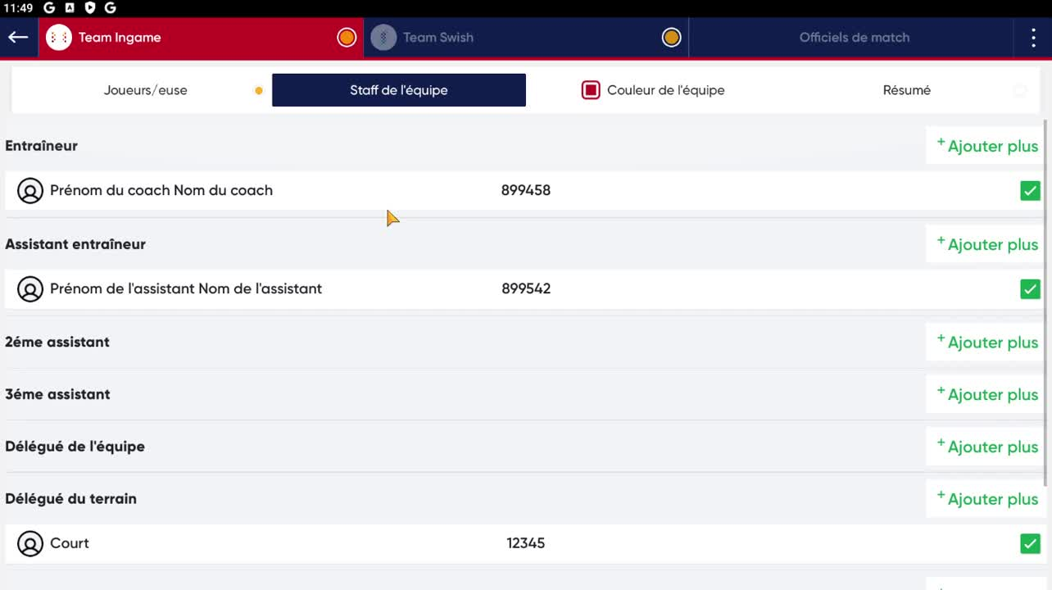
controllare le squadre
Dopo aver controllato i giocatori, occorre verificare lo staff.
Esistono diverse configurazioni, ma nei campionati regionali di solito vi sono solo un allenatore e un assistente.

Slide 13
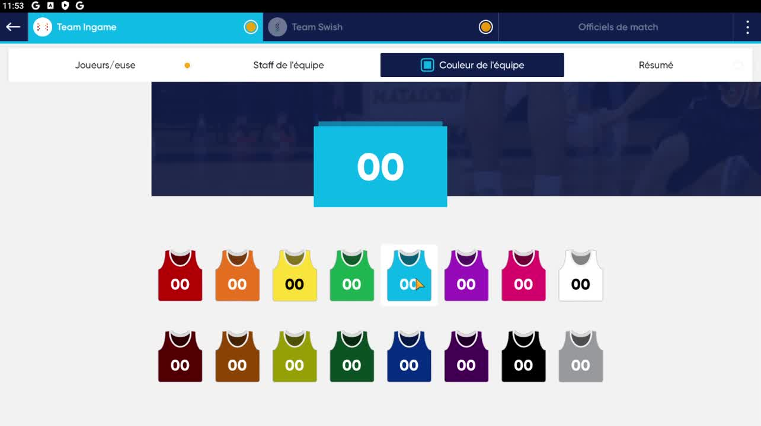
gestire le squadre
Successivamente, potremo definire il colore più simile a quello delle maglie della squadra.

Slide 14
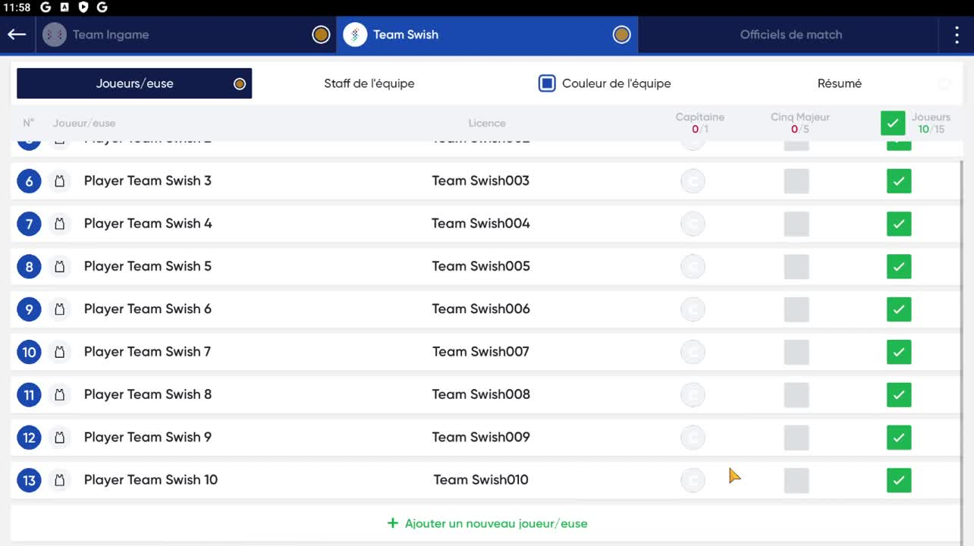
controllare le squadre
Una volta completata la squadra A, possiamo eseguire le stesse operazioni per la squadra B.

Slide 15
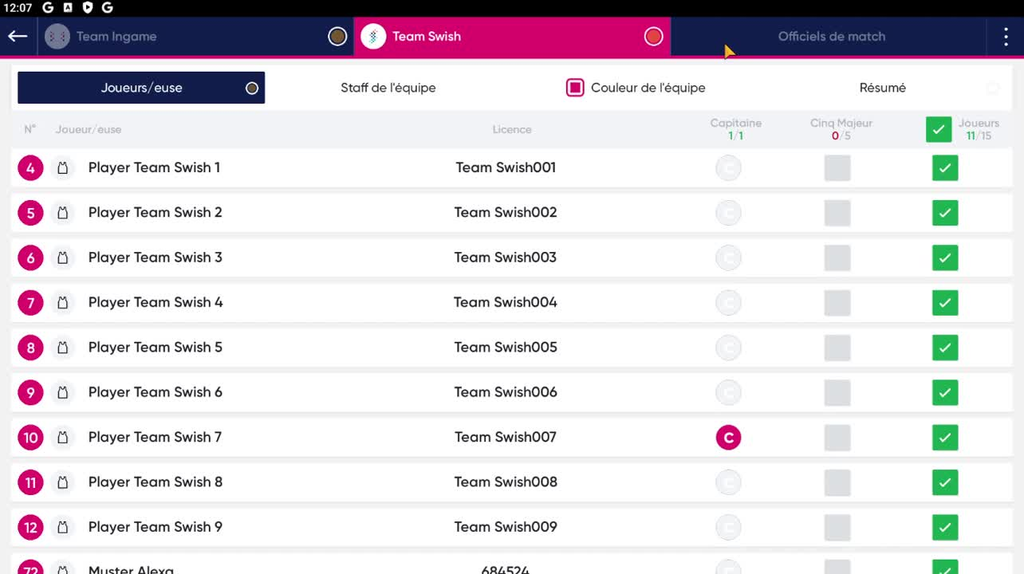
Arbitri e funzionari
Dopo l’iscrizione delle squadre, è possibile verificare i nomi degli arbitri (che vengono importati da Basketplan) e inserire i funzionari di tavolo.
Attenzione:
Timer = cronometrista
Cronometrista = cronometrista dei tiri (24'')

Slide 16
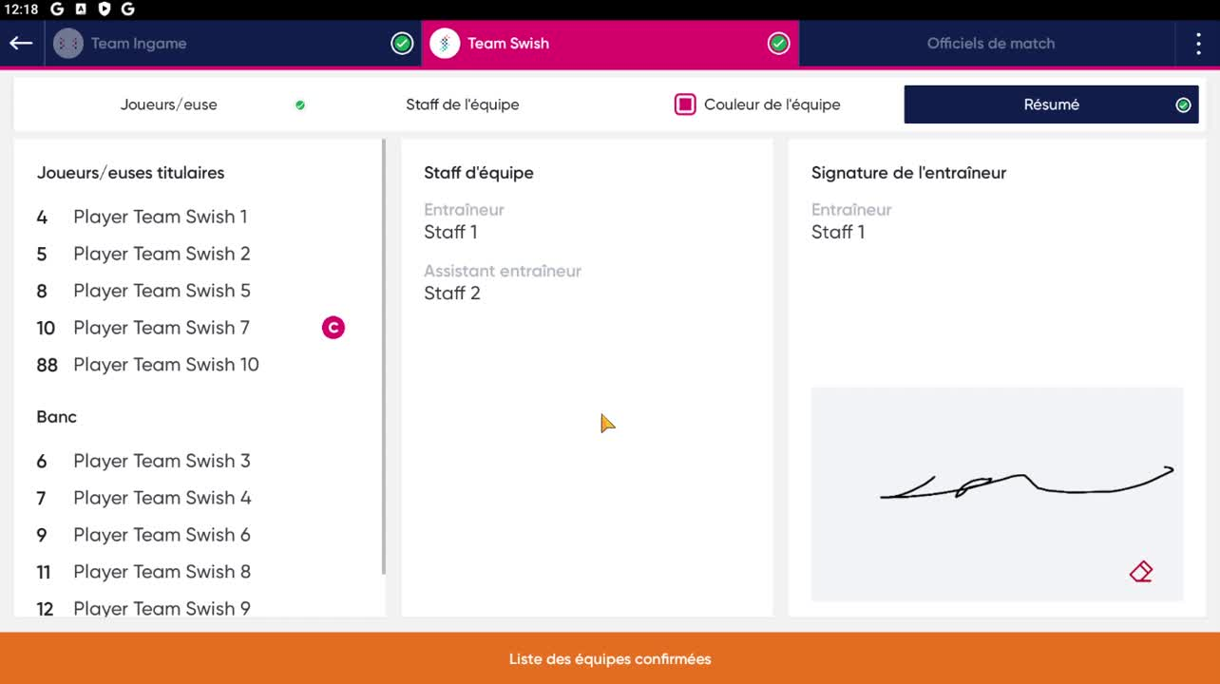
pronti per la partita
Una volta che entrambi gli allenatori avranno firmato, gli arbitri restituiranno il tablet al segnapunti ufficiale. È necessario attendere che entrambe le squadre tornino in panchina per le ultime istruzioni, dopodiché potremo dare inizio alla partita.
Occorre cliccare sulla linea arancione apparsa dopo la seconda firma. Si accede così alla pagina per dare inizio alla partita.

Slide 17
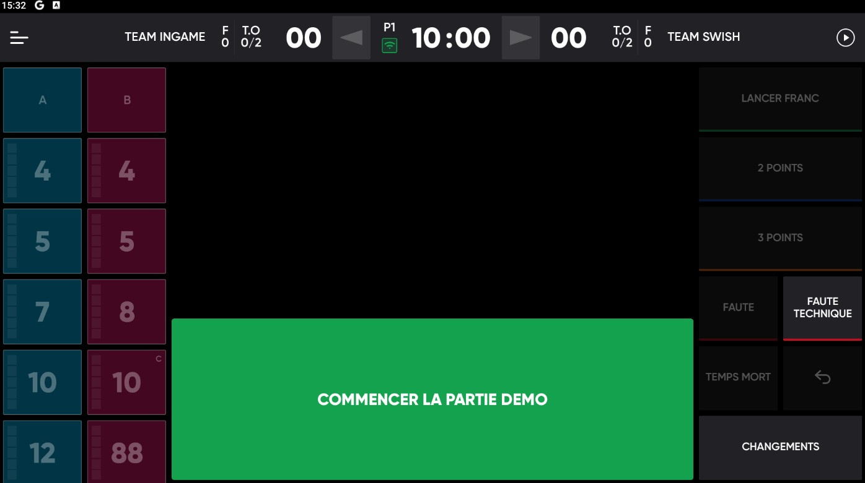
Presentazione del tabellone elettronico
Menu
Nome, falli di squadra, time-out e punti della squadra A
Periodo, tempo di gioco e connessione Wi-Fi
Nome, falli di squadra, time-out e punti della squadra B
riproduci
Giocatori in campo
Azioni di gioco
Andamento della partita / azioni registrate

Slide 18
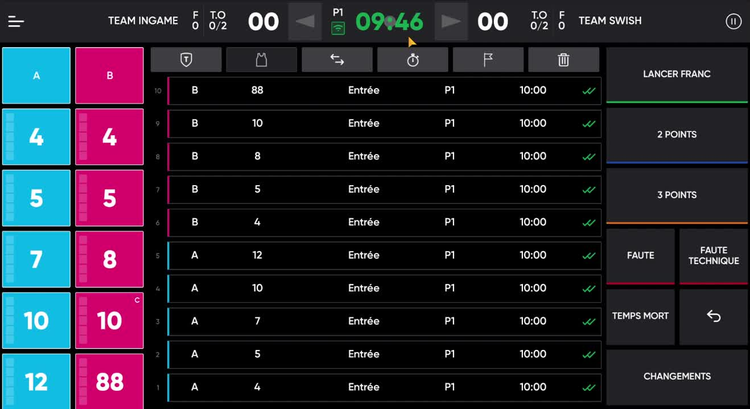
gestione del tempo
Esistono due modi per avviare e interrompere il conto alla rovescia.
  Premere sul tempo che scorre.
  premere il pulsante “play/pausa” nell’angolo a destra.

Slide 19
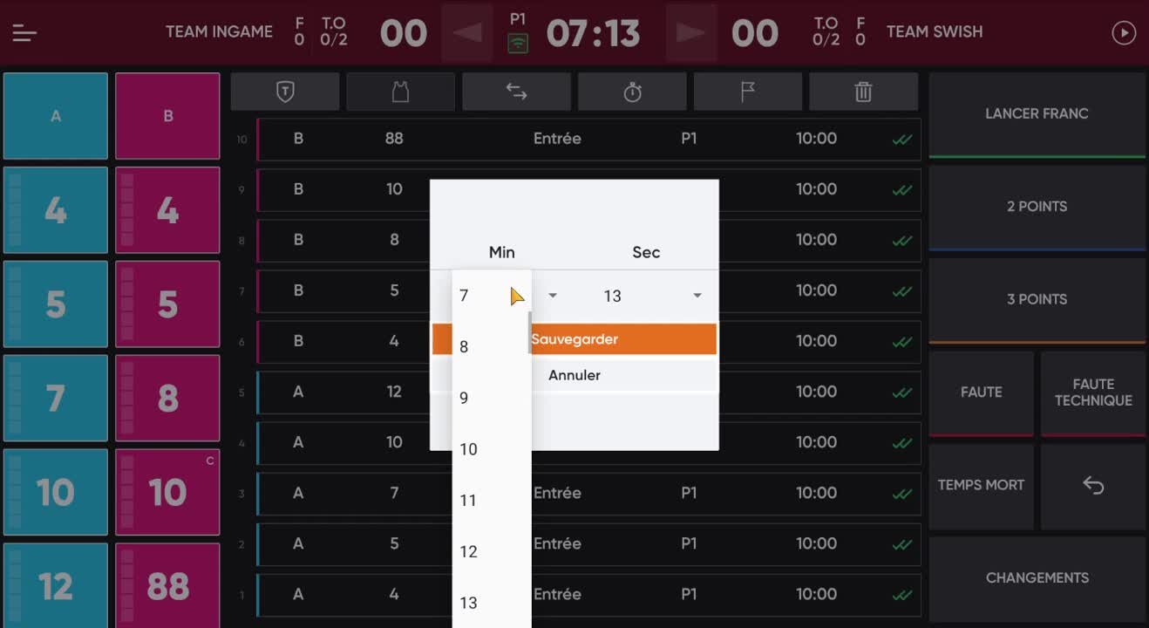
gestione del tempo
Per correggere il tempo, è sufficiente fermarlo e cliccare sul tempo rimanente.
Questo conteggio non sostituisce il cronometro ufficiale, pertanto non è necessario essere assolutamente precisi. Consigliamo addirittura di rimanere indietro di qualche secondo.

Slide 20
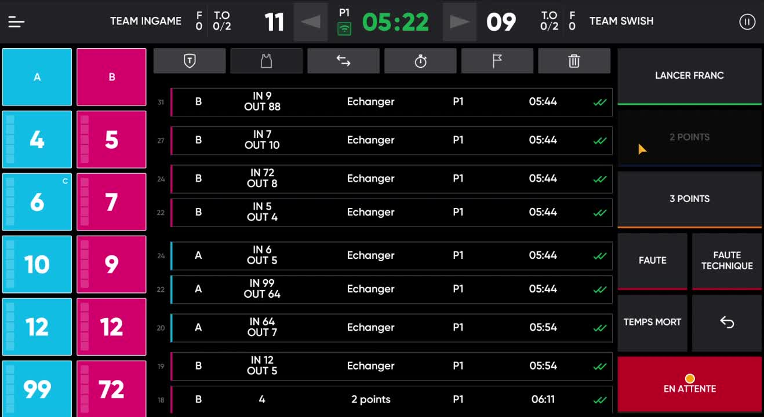
I cambiamenti
Questa versione della DSS offre anche una terza opzione. È perfetta per anticipare una sostituzione, ad esempio se si vede quale giocatore desidera entrare in campo prima dell’interruzione del gioco. A tal fine, è necessario premere il pulsante «sostituzione».
Consente inoltre di indicare rapidamente un giocatore in uscita prima di inserire successivamente il suo sostituto, qualora l’allenatore esiti per un momento.

Slide 21
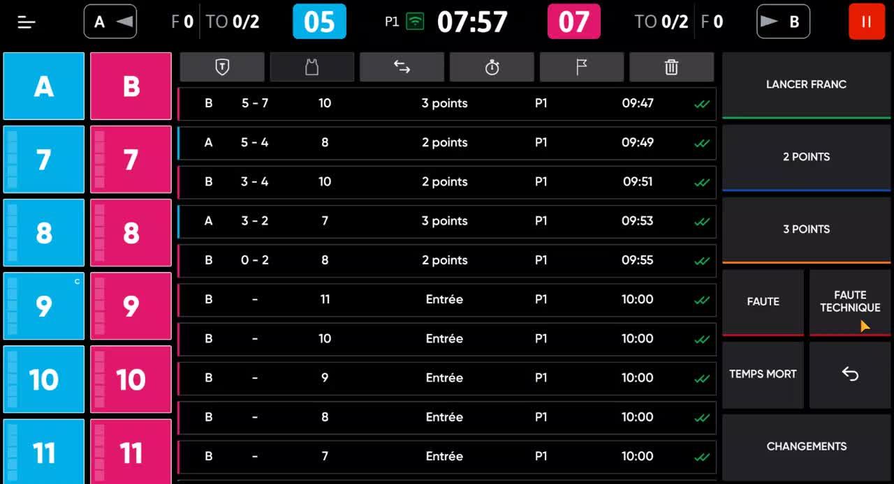
I falli speciali
Vengono segnalati allo stesso modo dei falli personali. Tuttavia, occorre innanzitutto cliccare sul pulsante “fallo tecnico” per accedere a un sottomenu, dove è possibile selezionare il fallo che è stato fischiato.
Attenzione: se si clicca su «fallo da espulsione», il sistema chiede direttamente quale giocatore sostituisca quello espulso.

Slide 22
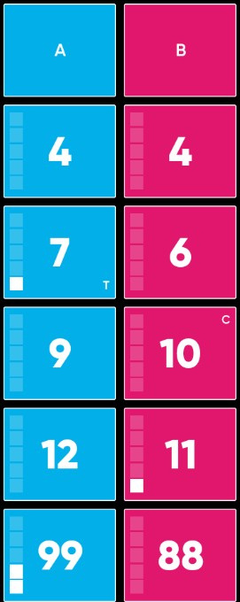
i falli speciali
A titolo informativo, il numero di falli personali e speciali attribuiti a un giocatore è indicato da un piccolo quadrato bianco nella casella del giocatore. Pertanto, per la squadra A, sappiamo che il giocatore n. 7 ha commesso un fallo e il n. 99 due falli.
I falli speciali sono indicati da una lettera in basso a destra del quadratino, come nel caso del numero 7 blu. [T = tecnico (tecnico 1, la T è cerchiata; tecnico 2, la T non è cerchiata), FL = flagrante e D = da espulsione]. I falli di disturbo sono indicati come i falli personali.
La C in alto a destra del giocatore n. 10 della squadra B indica che si tratta del capitano.

Slide 23

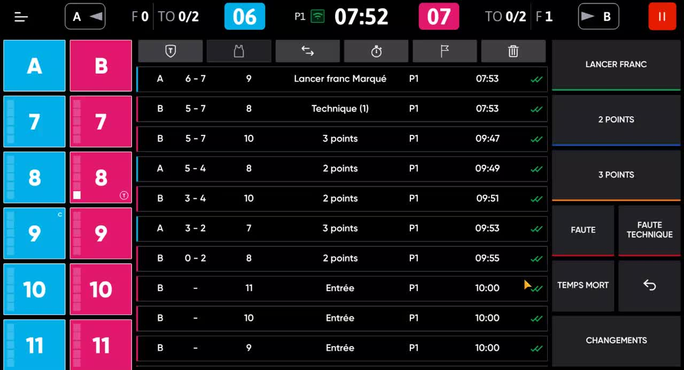
I falli speciali
Un giocatore non può commettere più di due falli speciali (fallo tecnico “di tipo 1” e/o fallo grave). Al secondo fallo, è tenuto a lasciare obbligatoriamente il campo.
Il sistema segnala al segnapunti che si tratta del secondo fallo e questi deve quindi avvisare gli arbitri. Successivamente, l’applicazione chiederà se si desidera sostituire il giocatore in campo [premere “sostituisci”]. È quindi possibile registrare i tiri liberi.
Ecco un esempio con il giocatore 8 in rosa che aveva già commesso un fallo tecnico di tipo 1.

Slide 24
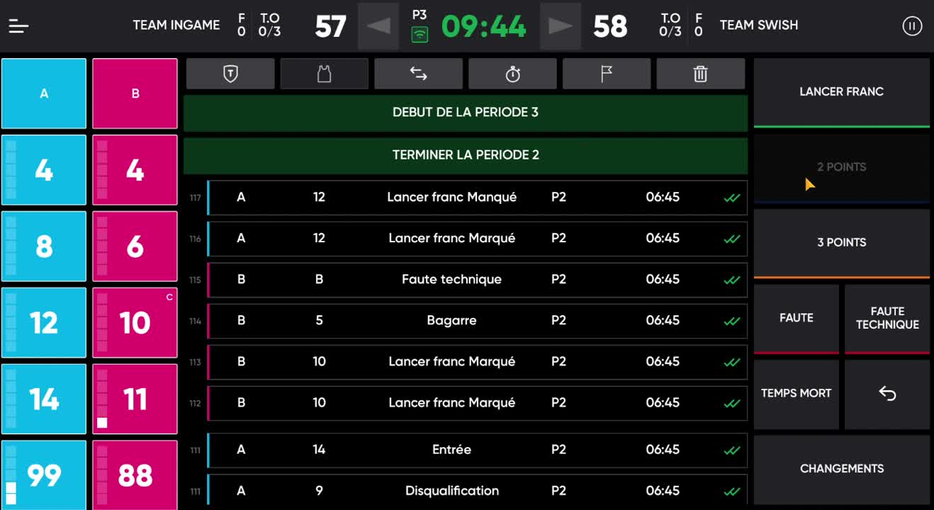
Annullare l'ultima azione
A volte capita di premere involontariamente su un’azione e di doverla poi annullare. Quando si tratta dell’ultima azione, è sufficiente premere il tasto «Indietro» e quindi confermare.
Questa soluzione è ideale anche quando, ad esempio, abbiamo registrato un canestro da due punti e subito dopo ci accorgiamo che l’arbitro lo ha convalidato come da tre punti. È sufficiente annullarlo e poi registrare nuovamente il canestro da tre punti.

Slide 25
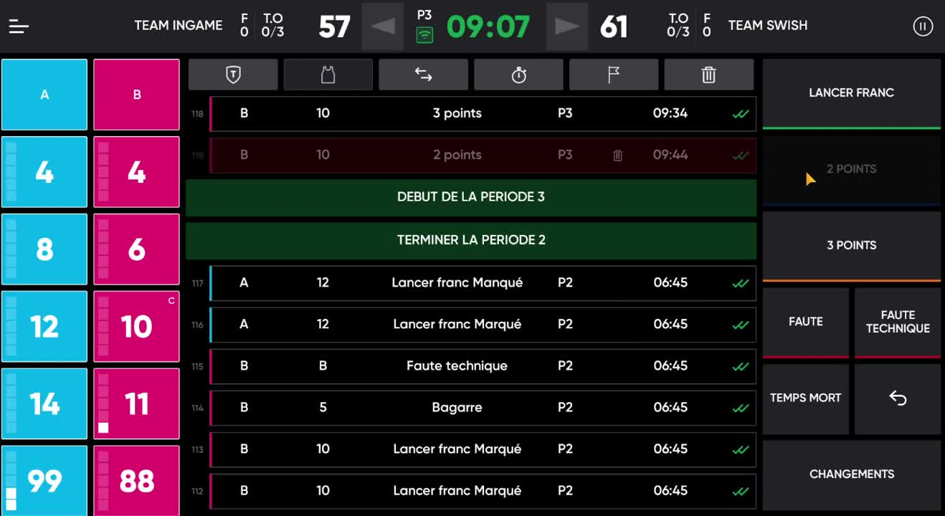
modificare un errore
Se si attribuisce un'azione a un giocatore o a una squadra sbagliata, è possibile modificarla senza doverla cancellare.
A tal fine, occorre cliccare sull’azione, trascinarla tenendo premuto il tasto sinistro del mouse, e si aprirà un menu nascosto che consentirà di modificarla.

Slide 26
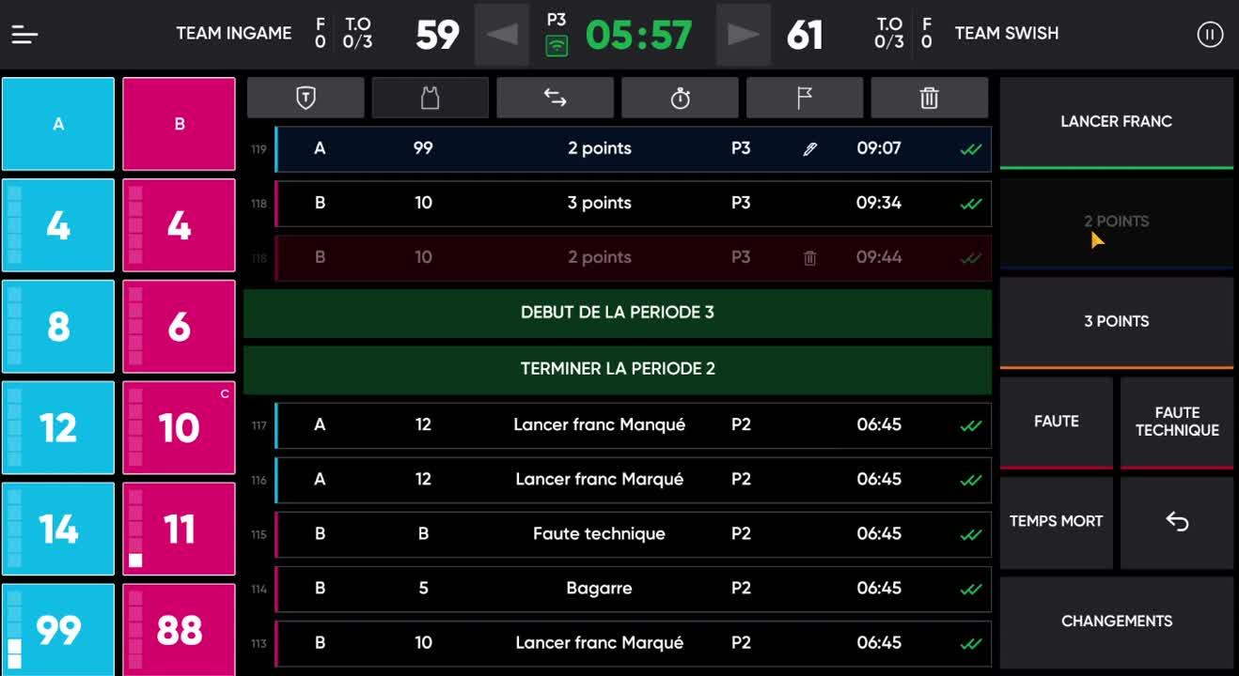
modificare un errore
Alcuni errori non possono essere modificati. Ad esempio, non è possibile trasformare un’azione da 2 punti in una da 3 punti e viceversa. È necessario aggiungere un’azione e successivamente eliminare quella errata.
Per aggiungere un’azione, è necessario tenere premuto a lungo sull’azione che segue quella che si desidera aggiungere; si aprirà così una casella bianca. A questo punto è possibile inserire l’azione desiderata. Talvolta è necessario regolare l’ora [modificandola] affinché l’azione venga inserita nella posizione corretta.

Slide 27
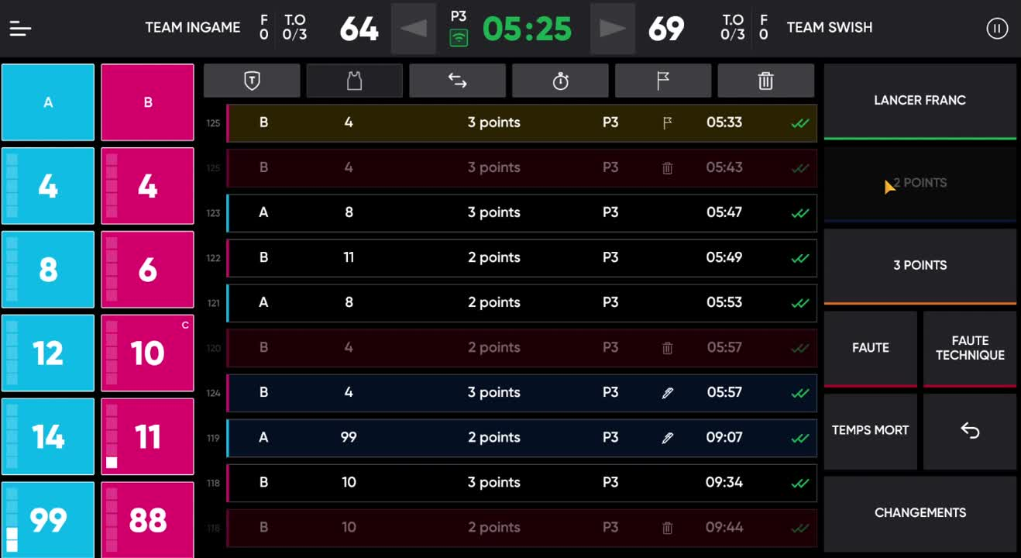
evidenziare
A volte capita di voler evidenziare un'azione per poterla ritrovare più facilmente in seguito.
Nell’esempio allegato, vedremo un canestro da tre punti attribuito al giocatore sbagliato [capita di non vedere bene chi ha segnato] e la correzione tarda ad arrivare poiché abbiamo dovuto chiedere all’allenatore [ad esempio]. Il gioco prosegue e potremo poi effettuare una ricerca utilizzando il filtro “bandierina” per ritrovare la nostra azione.

Slide 28
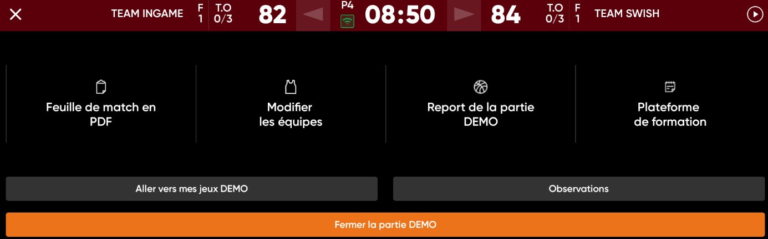
  foglio di gara in formato PDF (questo genera un foglio di gara in cui è possibile visualizzare tutte le azioni)
  modificare le formazioni [riservato agli arbitri]
  rinvio della partita [riservato agli arbitri]
  piattaforma di formazione
  Vai alle mie partite: si esce dalla partita per visualizzare le altre partite disponibili.
  osservazioni: sezione in cui è possibile annotare gli elementi ufficiali relativi alla partita ai fini dell’omologazione.
  Chiudere la partita: non toccare, poiché ciò conclude la partita.
È possibile uscire dal menu cliccando sulla croce in alto a sinistra.
Il menu dell’app
Cliccando sul menu, si accede a un sottomenu:

Slide 29
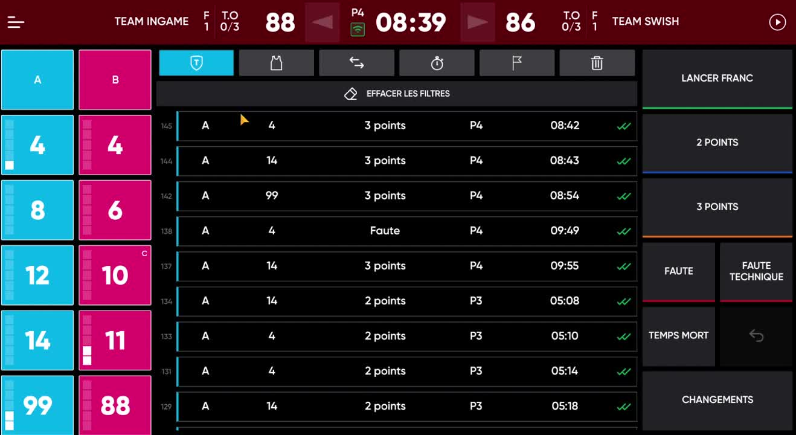
ricerca tramite filtro
Appena sotto il punteggio sono disponibili diversi filtri che è possibile applicare per effettuare ricerche. Ciò consente di individuare azioni molto specifiche o, ad esempio, il numero di tiri da tre punti realizzati da un giocatore.

